Slide 1


Slide 2
从协议角度出发看待企业攻防
斗象科技能力中心-安全研究员 Cody

Slide 3
TCC——斗象科技能力中心（Tophant Competence Center）
专注于以下安全领域：
Web安全研究，0 Day挖掘，技术分享
突发事件，应急响应技术支持
IoT智能硬件，包含固件安全、逆向分析、无线协议、智能APP等安全研究
机器学习，突破现有技术的不足，提升安全能力
企业级安全产品的安全研究和研发
— 提供前沿安全技术的研究与能力支撑

Slide 4
问题与思考
大规模协议数据与NSM
数据收集
基于信标的检测与分析
NSM场景实例
目录

Slide 5
企业在安全攻防对抗中面临哪些难题？
异常行为和攻击事件发生时，能否被监测捕获
捕获异常产生的告警数据多且复杂，有效性未知，是否有意义
当需要针对行为和事件进行分析取证时，数据从何而来，是否有足量全面的细节数据
如何检测，检测能力，数据

Slide 6
解决路径
在企业安全监控和安全运营的建设中，协议数据是基础
针对大规模的协议数据，需要依靠多种手段的多维度分析
通过构建行为链条和场景化，弥补单一行为特征或异常检出的不确定性
数据收集
异常与攻击检测
行为与事件分析
企业安全监控和运营

Slide 7
数据收集
两种形式的数据：全流量包捕获、全流量会话数据
全流量包捕获
包含完整的全流量协议数据，数据量大，完整记录网络空间中的所有通信细节，通过对协议详情的解析为异常行为事件的检测分析提供完整的上下文，为后续的攻击溯源和构建场景提供数据支撑
全流量会话数据
源目设备之间通信的汇总与统计数据，数据量较小，通常以协议、源IP、源端口、目的IP、目的端口的五元组来记录协议数据流，在基于异常的统计分析中提供流量记录

Slide 8
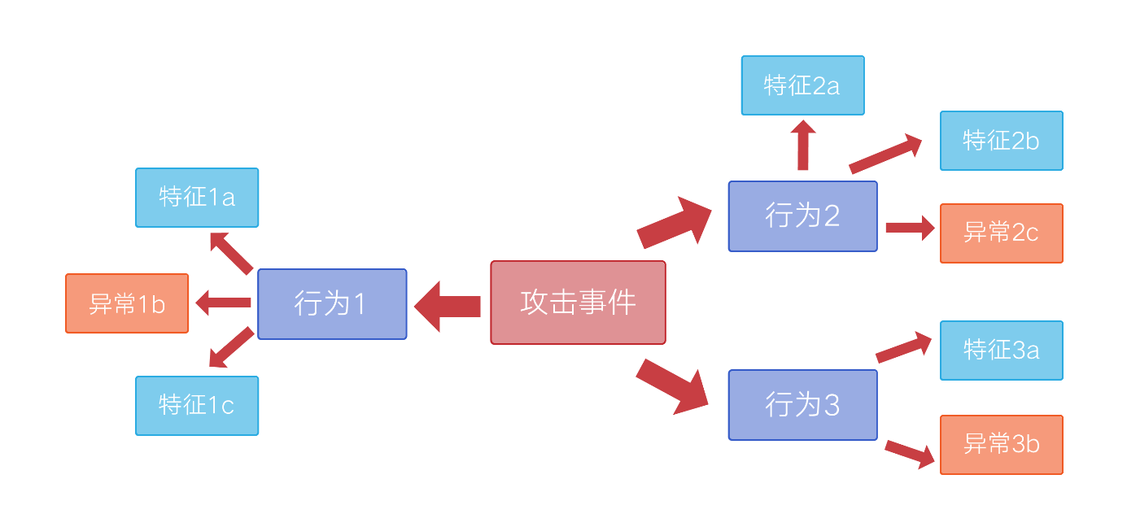
检测与分析
利用特定手段，对事前采集的数据进行处理，产生告警信息
两种常见的检测分类：基于特征检测，基于异常检测
如何定义特征与异常？
全包捕获数据、会话数据
检测与分析
检出告警数据

Slide 9
检测与分析
信标：描述异常的行为片段，一个IP地址、一个域名、一个文件MD5值、一个载荷
信标
部署于网络环境中
单个或多个信标命中
具体化、实例化
特征
应用于检测分析引擎
异常行为与事件
组合
构成场景，还原攻击链条

Slide 10
检测与分析
如何定义信标？如何转化为特征
连接一个已知CnC服务器IP地址
一个已知恶意软件计算的MD5值
一次nmap扫描
沦为肉鸡往外打DDoS
……

Slide 11
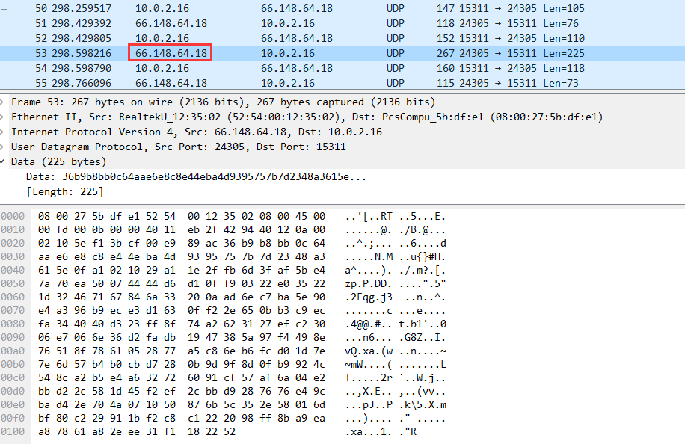
连接到已知恶意IP

Slide 12
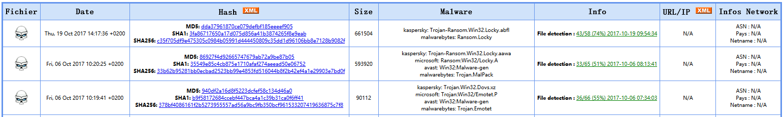
已知恶意软件MD5计算值

Slide 13
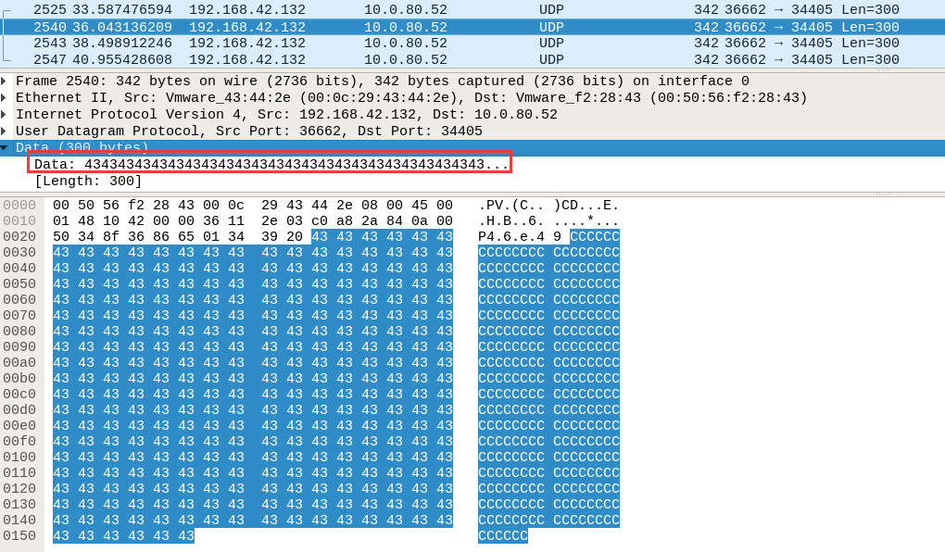
nmap探测系统版本

Slide 14
检测与分析
信标具体化为特征之后，如何用不同的检测手段部署到网络中？
Snort/Suricata或其它IDS规则
基于网络层面上的特征规则检测，信标对应规则
Bro & Bro-script
利用事件驱动型的Bro script对全包捕获数据做基于协议事件的分析处理，信标对应自编写的Bro脚本
统计学模型分析
以数学统计和概率论分析会话数据，信标对应统计模型
机器学习模型
通过机器学习算法习得的模型对特定种类的风险和威胁进行分析，信标对应算法模型
……

Slide 15
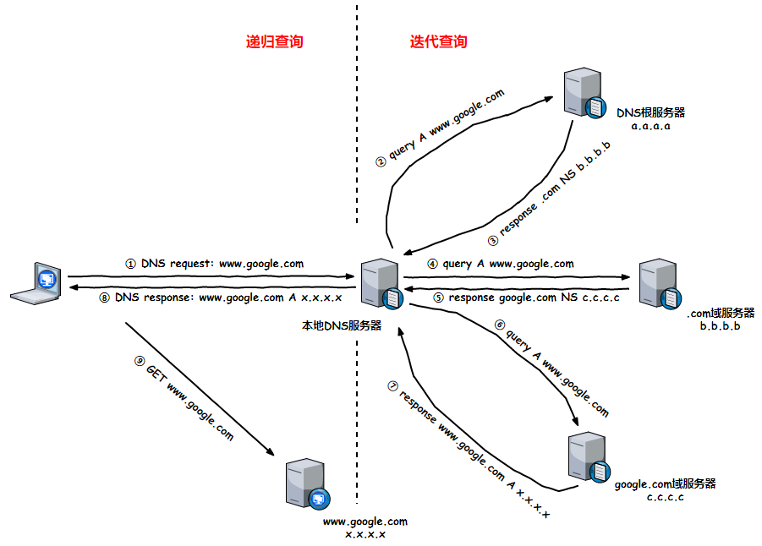
DNS
Domain Name System，提供一个分布式数据库，完成主机名称和IP地址之间的映射，工作在TCP/UDP的53端口
DNS查询的两种方式
递归查询
迭代查询
DNS客户端一般以递归的方式请求查询（如终端PC），DNS服务器以迭代方式查询

Slide 16
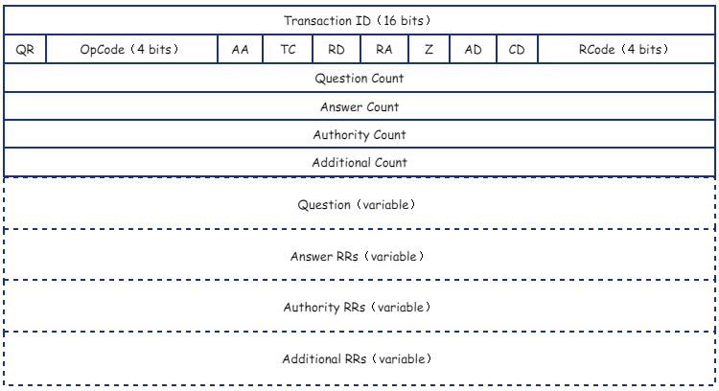
DNS协议数据格式

Slide 17
DNS-Tunnel
在内网机器和公网服务器之间建立一条基于DNS协议请求响应机制的加密隧道，从而逃避安全策略，达到远程控制和窃取数据的目的
使用DNS隧道的实际场景
企业内网环境中DNS请求是必不可少的通信之一
53端口用于DNS通信，通常不会被安全策略封禁
DNS请求基于请求/响应，具备交互通信
编码加密信息于域名中，隐蔽性强

Slide 18
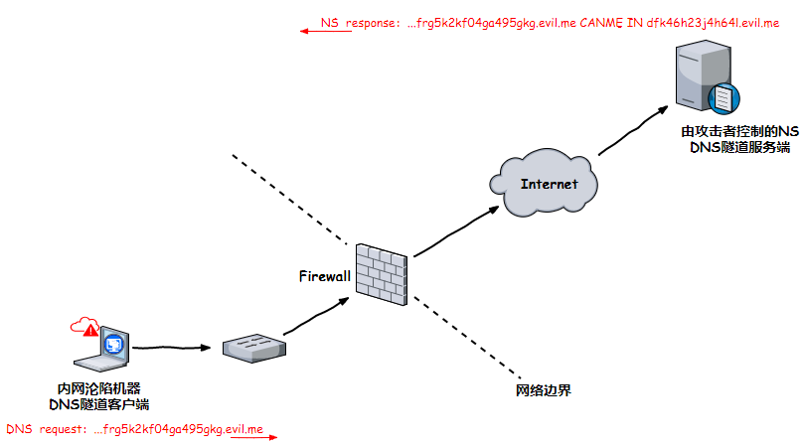
攻击者拿下内网机器，该企业内网端口封禁与监控策略严格，攻击者通过建立DNS隧道作为隐蔽信道
攻击者注册一个域名evil.me
将该域名的NS指向由自己控制的一台具有公网IP的服务器
公网NS服务器上部署DNS隧道服务端，内网机器部署DNS隧洞客户端
二者通过DNS请求与响应机制，建立通信信道，窃取的敏感数据通过编码加密到DNS请求域名中发送，域名解析请求到达攻击者控制的NS，解密解码得到数据

Slide 19
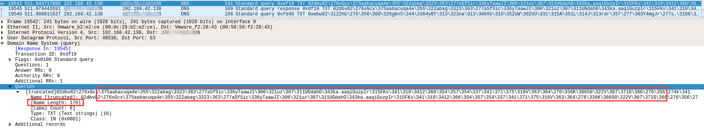
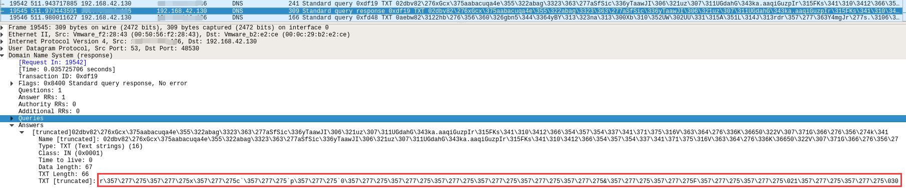
DNS请求与响应消息长度异常

Slide 20
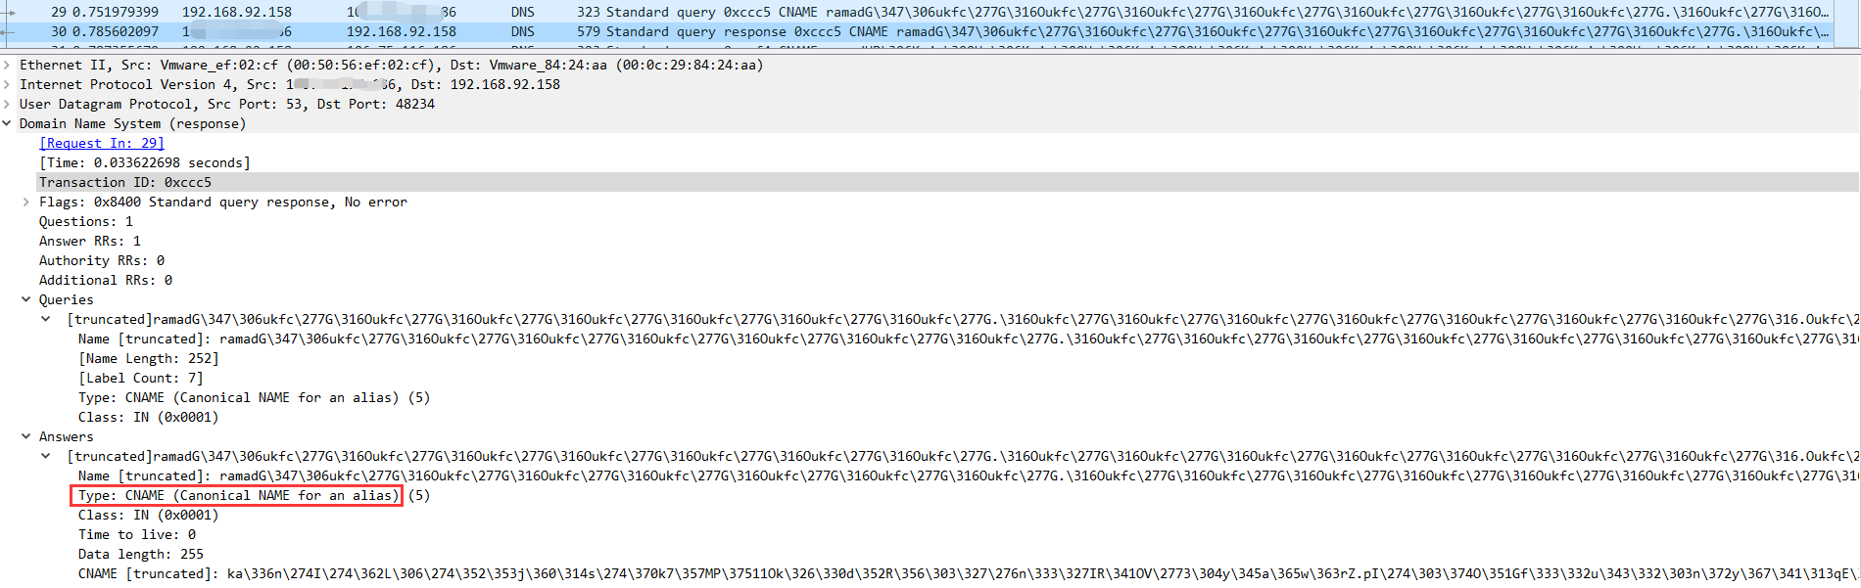
DNS查询类型为TXT

Slide 21
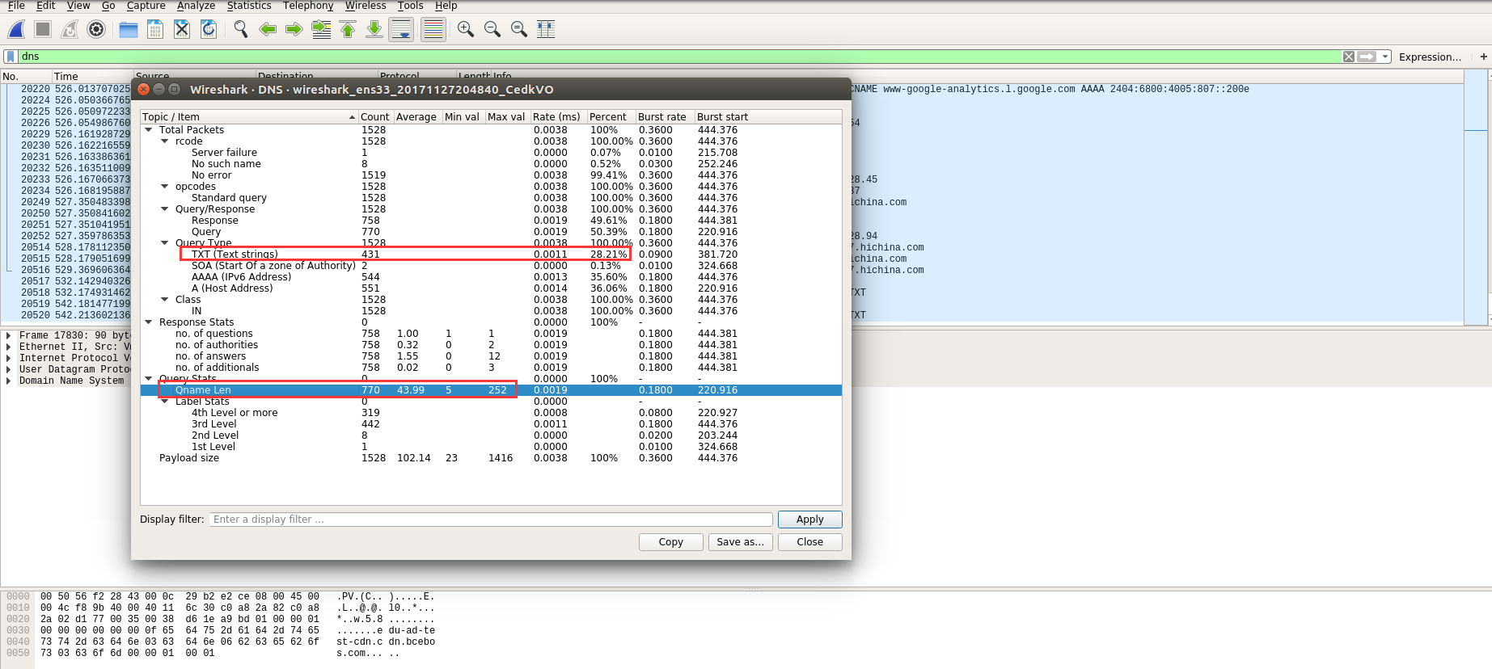
Wireshark对异常DNS数据流的统计

Slide 22
信标提取
查询使用的DNS服务器
查询使用的类型
单个IP在单位时间内的DNS请求与响应频率、消息平均长度
单个指定后缀域名在单位时间内的DNS请求与响应频率、消息平均长度
单个指定后缀域名在单位时间内被请求的主机名数
被请求的主机名的统计和语义分析

Slide 23
从协议数据角度看企业安全场景
全流量协议数据和会话数据
基于信标定义特征与异常，将信标应用于多手段检测中
将行为与事件融入场景中

Slide 24


